Slide 1
MODELAdo DEL LENGUAJE Y CONVERSACIONES: EXPANSIONES
ESPAÑOL/SPANISH
OTOÑO, 2012

Slide 2
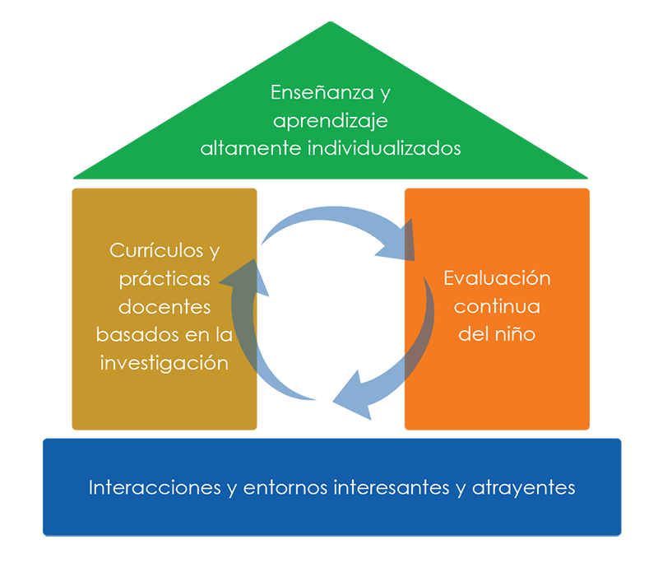
MARCO DE REFERENCIA PARA LA PRÁCTICA EFECTIVA EN APOYO A LA PREPARACIÓN PARA LA ESCUELA PARA TODOS LOS NIÑOS
ENFOCARSE EN
LA BASE
Apoyo social y emocional
Aulas bien organizadas
Interacciones didácticas

Slide 3
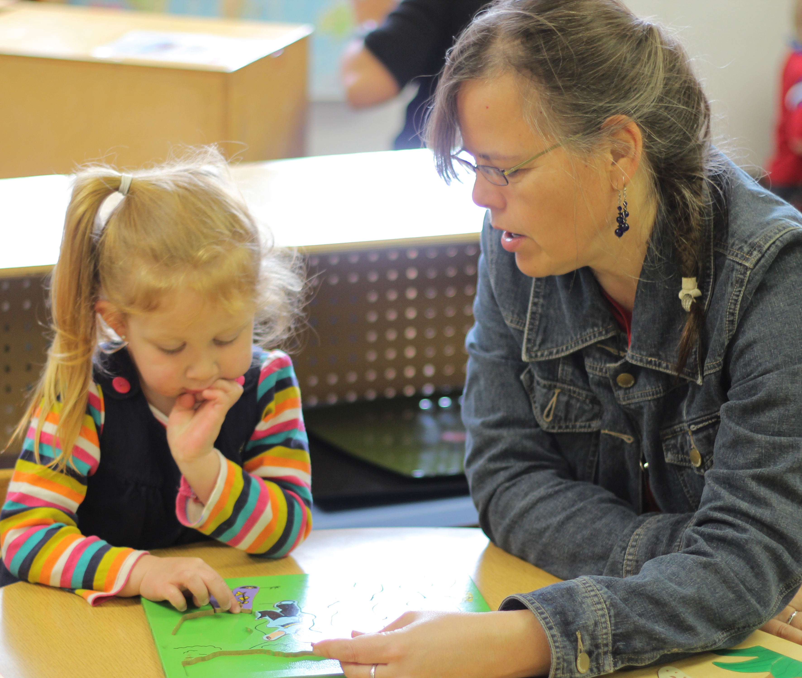
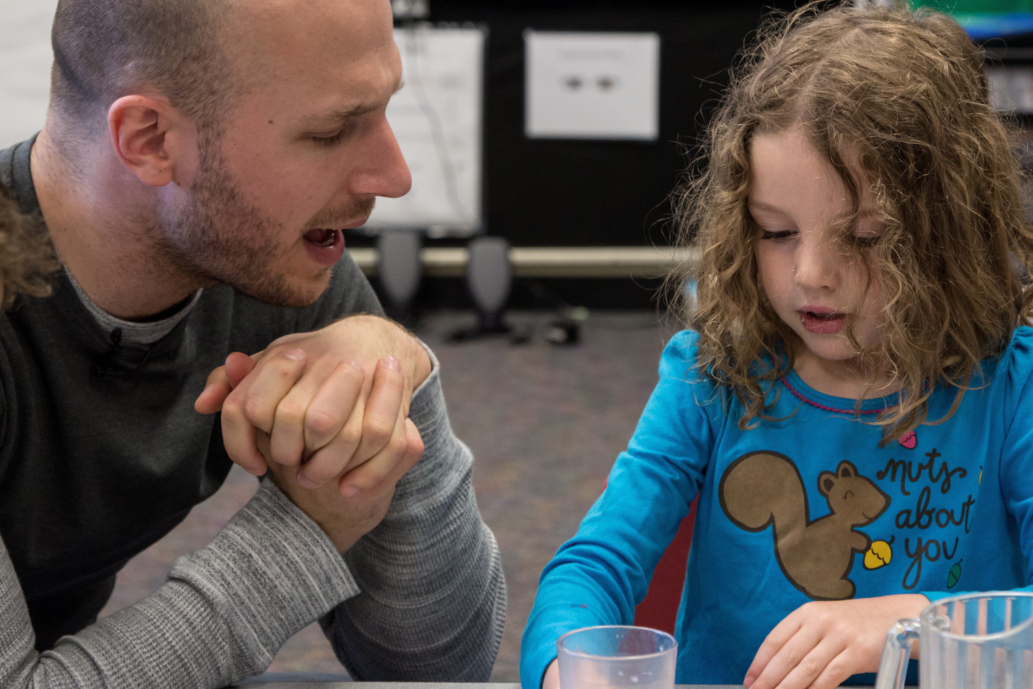
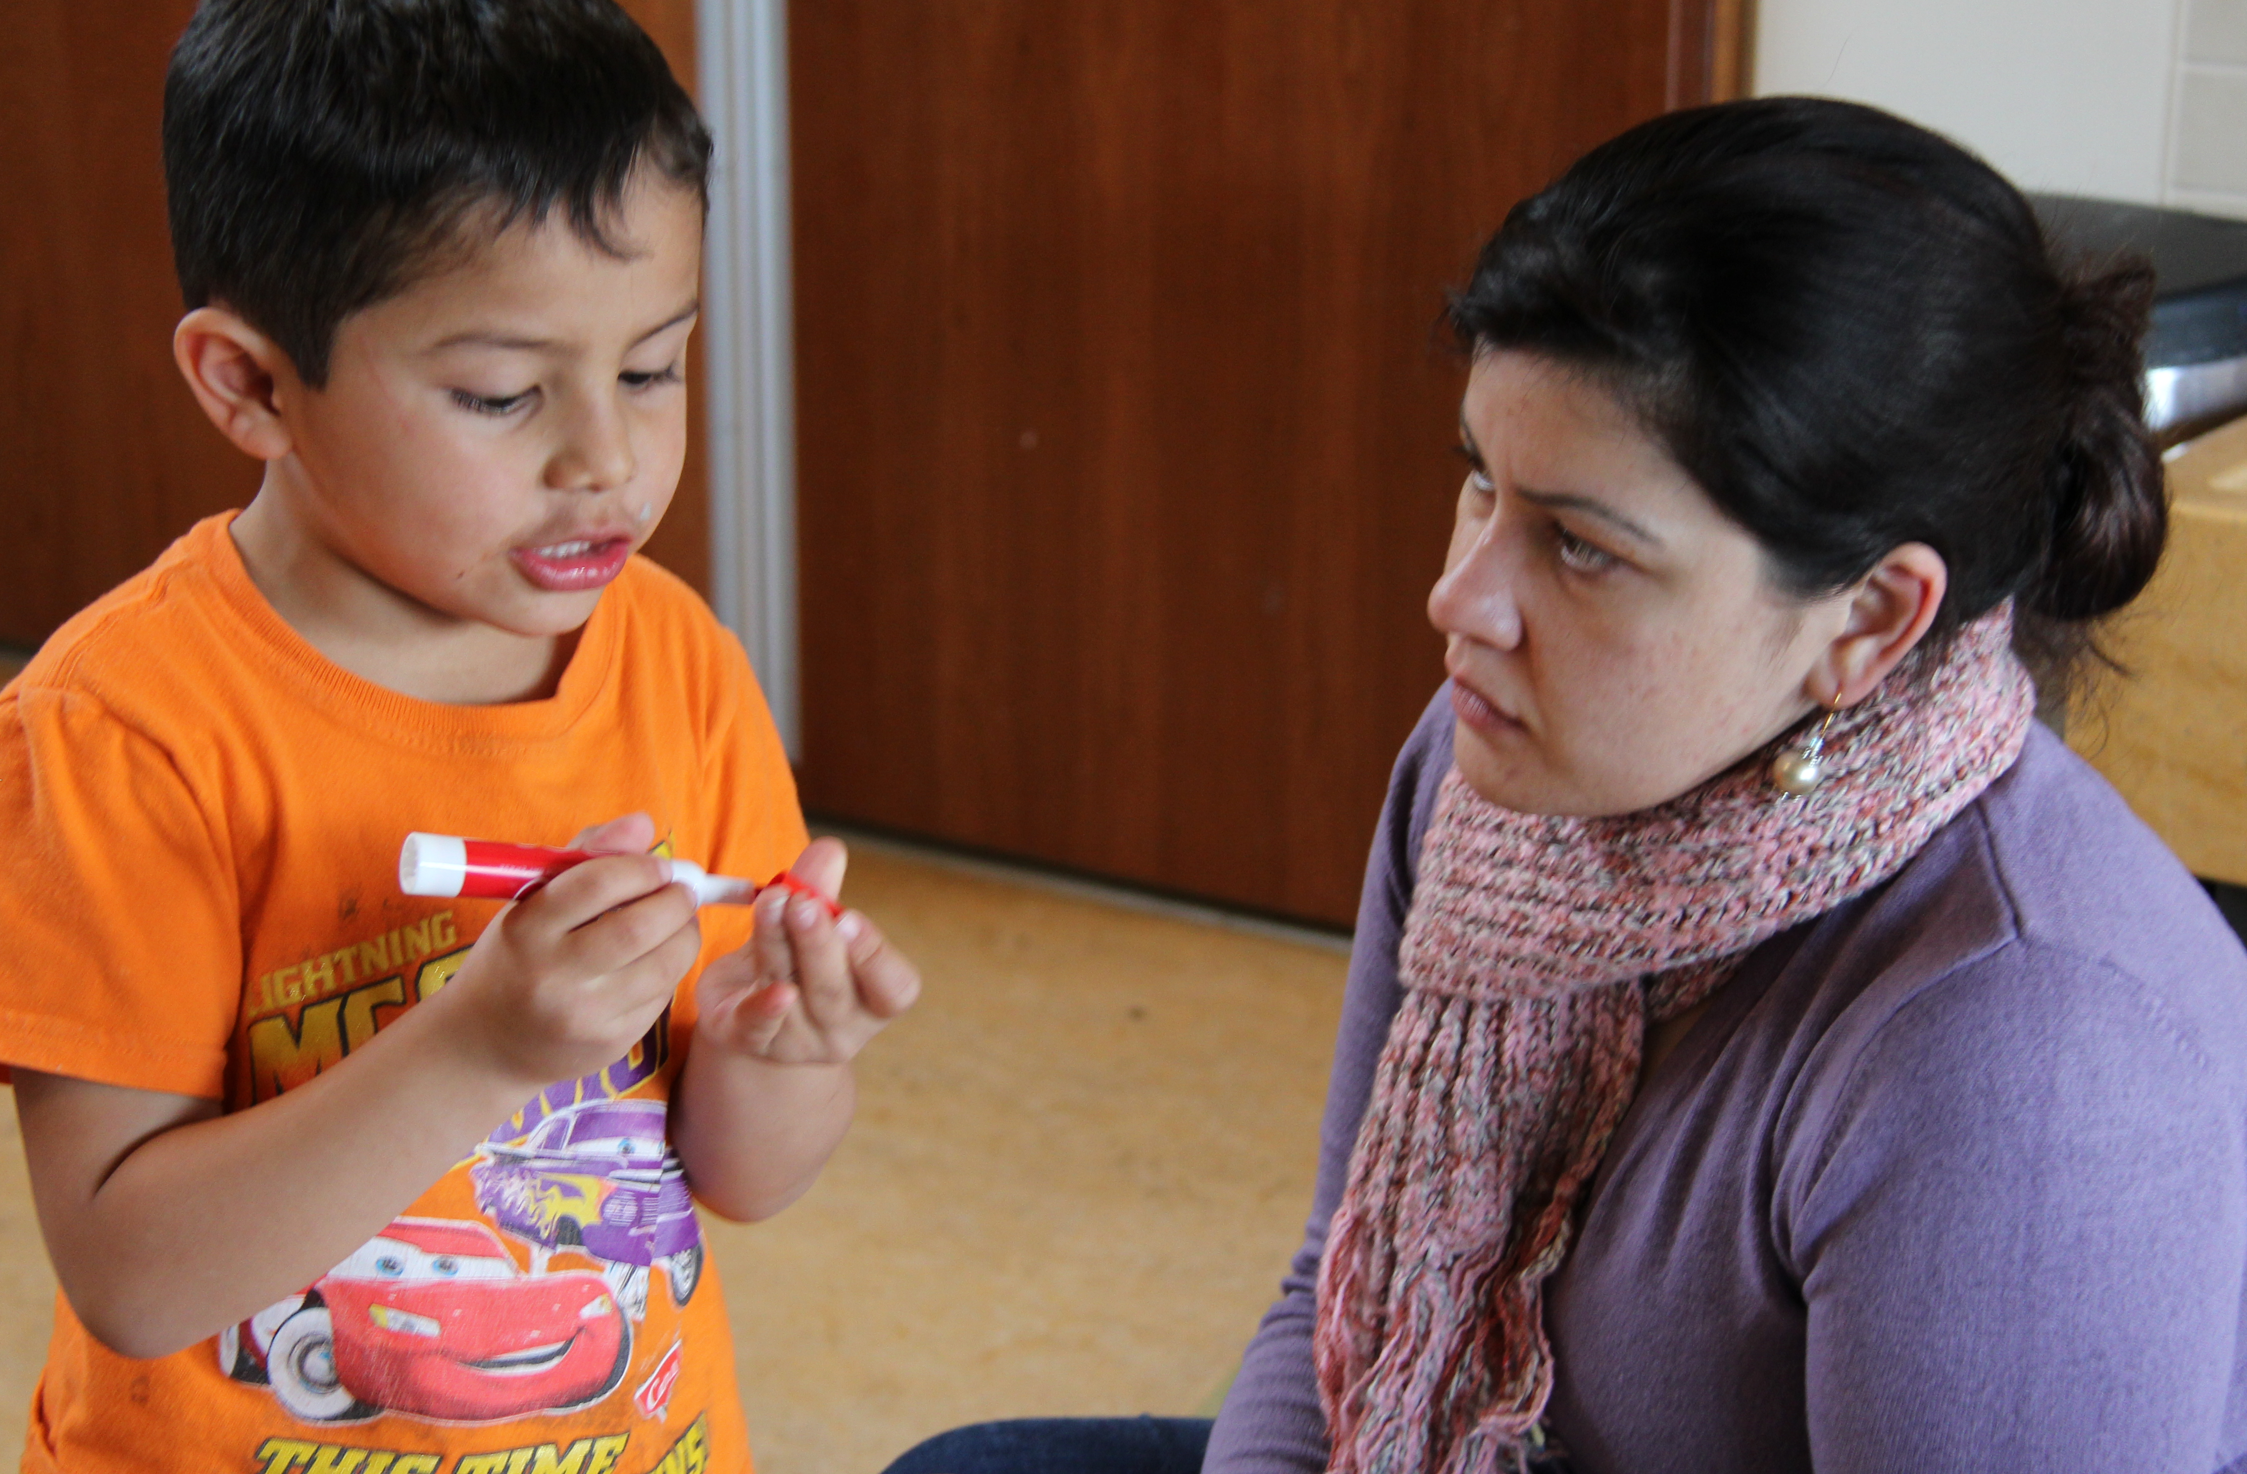
OBJETIVos
Comprender cómo las expansiones crean oportunidades para extender la conversación
Aprender cómo las expansiones promueven tanto el lenguaje como el pensamiento de los niños
Identificar las estrategias usadas para expandir sobre lo que expresan los niños

Slide 4
¿QuÉ son las conversaciones extendidas?
Las conversaciones extendidas son un fructífero intercambio de ida y vuelta que ayuda a los niños a desarrollar habilidades complejas tanto de lenguaje como de pensamiento.

Slide 5
Expandir SOBRE lo que dicen los niños proporciona andamiaje a las conversaciones
Las expansiones ofrecen lenguaje adicional como respuesta a las palabras de los niños para extender las conversaciones.
¡Mira un avión!
Veo un avión volando alto en el cielo!
Yo voy en un avión con mi abuela antes.
.
Fuiste en un avión con tu abuela. ¿A dónde te llevó ese avión?

Slide 7
¿Cómo se benefician los niños al expandir sobre lo que ellos dicen?
Presentar palabras novedosas
Aumenta su vocabulario
Involucrarse en conversacio-nes más profundas
Hacer preguntas
Expandir sobre lo que dicen los niños
Enriquece la comprensión de los niños durante toda la conversación
Modela intercambios de ida y vuelta
Ayuda a los niños a aprender a comunicarse con más claridad y precisión
Expande las habilidades de pensamiento de alto nivel
Brinda oportunidades para que los niños reflexionen acerca de sus procesos de pensamiento y evalúen su comprensión
Desarrolla el aprendizaje de nuevos conceptos y habilidades
Ayuda a los niños a aprender más lenguaje, para comprender sus acciones y para expresar sus ideas
Notes:
Time: 3 min.
Objective: To introduce the big idea of Extended Conversations, and to introduce the specific element of Expanding on What Children Say.
What to say: Let’s look at the big picture. When teachers engage in extended conversations with children, it helps children by improving:
• language development
• cognitive development
• Social emotional development
Extended conversations also:
• Provide models of appropriate conversation skills.
• Support high-level thinking through meaningful questioning.
• Expand on children’s language to include new concepts and skills.
Increase children’s vocabulary by introducing novel words.
This graphic illustrates the four elements of extended conversations:
Engaging in thick conversations.
Asking questions.
Expanding on what children say
Introducing novel words.
Now we will get more specific. The next few slides in the presentation will focus on the third element, expanding on what children say. Expanding on children’s words in conversations helps them develop knowledge of new word, concepts and skills, and enhances children’s understandings throughout the conversation.

Slide 8
¿CÓMO SE BENEFICIAN LOS maestros AL EXPANDIR SOBRE LO QUE DICEN LOS NIÑOS?
Estas conversaciones me brindan una gran oportunidad para la evaluación continua de los niños, así como ideas para mi planificación curricular.
Puedo añadir información nueva a la conversación.
Me indica lo que los niños entienden y comprenden.

Slide 9
Expandir sobre las palabras de los niños para proporcionar andamiaje al lenguaje
Hacer mis frases más completas.
Formas de expandir sobre MIS palabras
Hacer mis frases más complejas.
Añadir palabras novedosas e interesantes.

Slide 10
Expandir sobre las palabras de los niños para proporcionar andamiaje al pensamiento
Resumir mis pensamientos.
Conectarlas con lo que ya conozco.
Formas de expandir sobre MIS palabras
Aplicarlas a mi mundo.
Conectar conceptos.
Relacionarlas con mi vida.
Relacionarlas con mis acciones
Explicar mi pensamiento.
Invitarme a profundizar en mi pensamiento.

Slide 12
¡AHORA ES SU TURNO!
Expandir sobre las palabras de los niños.
Añadir lenguaje más complejo.
Añadir nueva información para promover el pensamiento de más alto nivel.

Slide 13
Si desea más información, escríbanos a: NCQTL@UW.EDU o llámenos al 877-731-0764
Este documento fue preparado por el Centro Nacional para la Enseñanza y el Aprendizaje de Calidad para el Departamento de Salud y Servicios Humanos de los Estados Unidos, Administración para Niños y Familias, Oficina Nacional de Head Start, con la subvención #90HC0002.
OTOÑO, 2012

